Slide 1
Strumenti per l’esplorazione efficiente della letteratura scientifica
Università degli studi di Modena e Reggio Emilia
Dipartimento di Scienze Fisiche, Informatiche e Matematiche
Corso di laurea in Informatica A.A. 2018-2019
Candidato: Paolo Crotti
Relatore: Dott. Mauro Andreolini

Slide 2
Limiti dei Motori di Ricerca
Disponibilità delle pubblicazioni
Presentazione dei risultati
Stato dell’arte

Slide 3
Approccio Risolutivo
Google Scholar & Microsoft Academic
«Secure program…»
cita
cita
«Towards taming…»
«The geometry of…»
cita
«Privilege escalation…»
H. Motoda
Computer science
J. Rissanen
Software

Slide 4
Metriche
soglia minima sul numero di citazioni (500)
Singolo articolo
Fine ricerca
% numero di citazioni max (50%)
articoli collezionati (40-120)

Slide 5
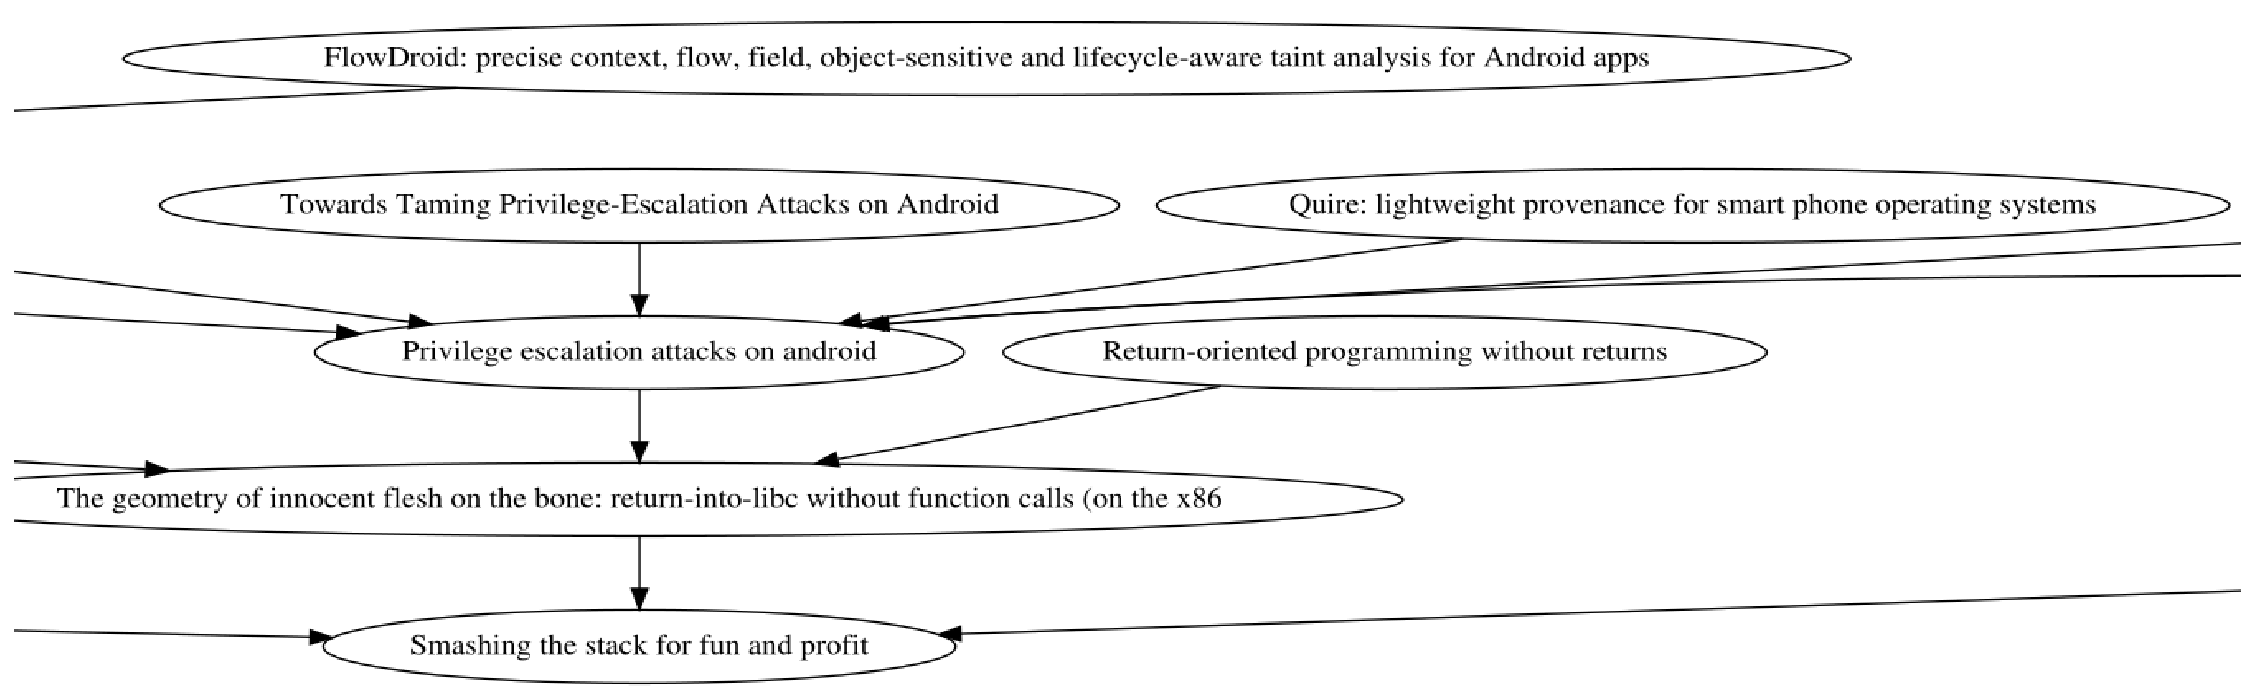
Grafo dello Stato dell’Arte
Grafi delle singole ricerche

Slide 6
Grafo dei Campi di Studio
Articolo A
Computer science
Computer science
Articolo B
Software
Software
Articolo C

Slide 7
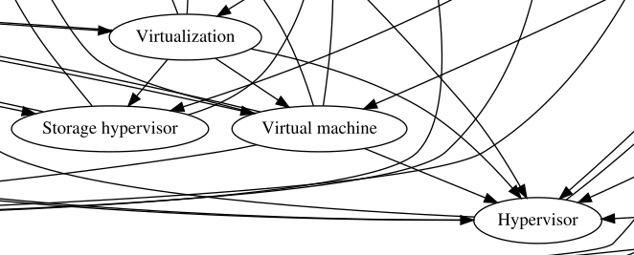
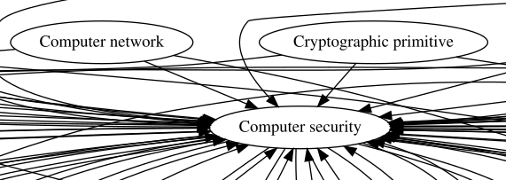
Grafo dei Campi di Studio
Topic Marginali
Topic Secondari
Topic Principali

Slide 8
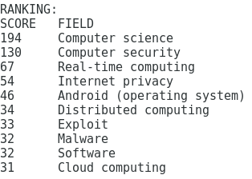
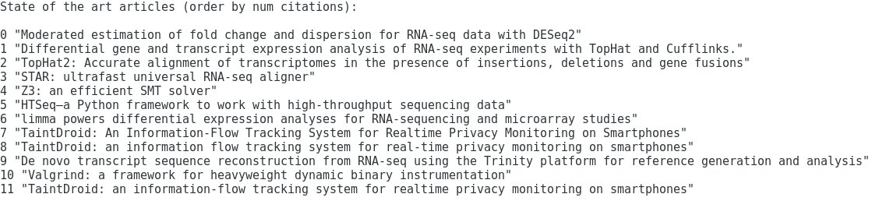
Classifiche
Topic più frequenti
Autori più prolifici
Articoli dello stato dell’arte

Slide 9
Conclusioni
Grafo dello stato dell’arte
Gerarchia dei campi di studio
Autori più influenti

Slide 10
Grazie per l’attenzione

